Slide 1
开发一种社会计算方法来研究YouTube上有关COVID-19话语中的毒性传播和调控
Developing a socio-computational approach to examine toxicity propagation and regulation in COVID-19 discourse on YouTube

Slide 2
author
Adewale Obadimu ª
Tuja Khaund ^{b},
Esther Mead ^{b},
Thomas Marcoux ^{b},
Nitin Agarwal ^{b,*}
ª LinkedIn Corporation
^{b} Department of Information Science, University of Arkansas at Little Rock, Arkansas USA
* Corresponding author.
E-mail address: nxagarwal@ualr.edu (N. Agarwal).
https://doi.org/10.1016/j.ipm.2021.102660
Received 22 January 2021; Received in revised form 12 May 2021; Accepted 8 June 2021
Available online 10 June 2021
0306-4573/© 2021 Elsevier Ltd. All rights reserved.

Slide 3
CONTENTS
Introduction
1
Experimental simulations
4
Literature review
2
Conclusions and future work
5
Methodology
3

Slide 4
1
Introduction

Slide 5
1、 Introduction
1. 有越来越多的恶意行为者利用在线社交网络(OSNs)传播毒性并伤害他人，这些行为者在本文简称“有毒用户”。
2. 毒性：使用粗鲁、不尊重或不合理的语言，可能会激怒或让另一个用户离开讨论。
3. 任何拥有帐户的人都可以自由地从事这种消极和有害的行为，这往往会煽动进一步的消极行为。
4. 目标：识别和描述网络中的毒性，检查有毒评论中的主题，调查有毒评论者之间的联系，并模拟删除这些评论者后对网络健康的影响。

Slide 6
2
Literature review

Slide 7
2、 Literature review
1. 毒性分析相关研究
有毒用户具有独特的个性特征和动机
在适当的条件下，任何人都可以表现出有毒倾向
理解有毒行为的主要障碍之一是平衡言论自由与限制有害内容
一些研究人员提出了确定和减轻社区仇恨言论的方法：
采用机器学习技术，如线性回归和多层感知器来分析大规模的人身攻击
利用自然语言处理技术来检测在线多人游戏中不希望出现的和意外的行为
利用一组正则表达式、n-gram和监督学习技术来检测滥用语言

Slide 8
2、 Literature review
2. 社交网络中的传染的相关研究
研究(Christakis & Fowler, 2013)中，作者声称肥胖，就像其他形式的情绪传染(Hatfield et al., 1993)，可能会在社交网络中以一种可量化和可识别的模式传播，这种模式取决于社会关系的性质。社会距离似乎比地理距离更重要。
3. 主题模型的相关研究
通过主题分析和社会网络分析(SNA)来研究OSNs上的有毒行为(Obadimu, Mead, & Agarwal, 2019; Obadimu, Mead, Hussain, et al., 2019)
正式定义了具有网络结构的主题建模问题。提出了一种新颖的解决方案，使用基于数据中的图结构的谐波正则化器对统计主题模型进行正则化，技术结合了主题建模和社会网络分析。(Mei et al., 2008)

Slide 9
3
Methodology

Slide 10
3、 Methodology
数据：
YouTube搜索Data APIv31提取频道、视频和评论
关键字：coronavirus, corona, virus, COVID19, COVID, outbreak
时间：2020年1月至2020年5月初
格式化、标准化和归一化处理
包括544个频道、3488个视频、453,111个评论和849,689条评论（其中826,569条是独特的评论），“新闻和政治”类视频（94%），其次是“娱乐”（0.08%）

Slide 11
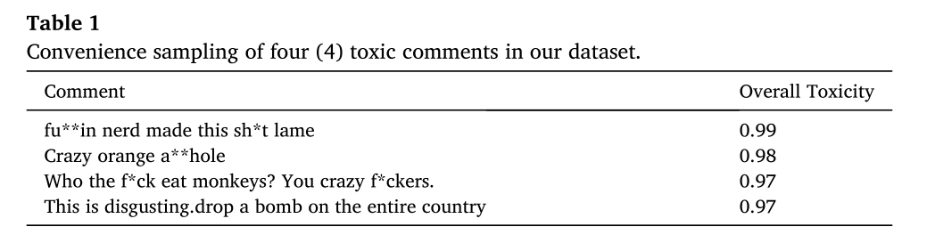
3、 Methodology
Toxicity detection
计算数据集中每条评论的毒性评分
利用Perspective API工具，API返回的概率值在0到1之间，值越高表明该评论被评为毒性标签的可能性越大

Slide 12
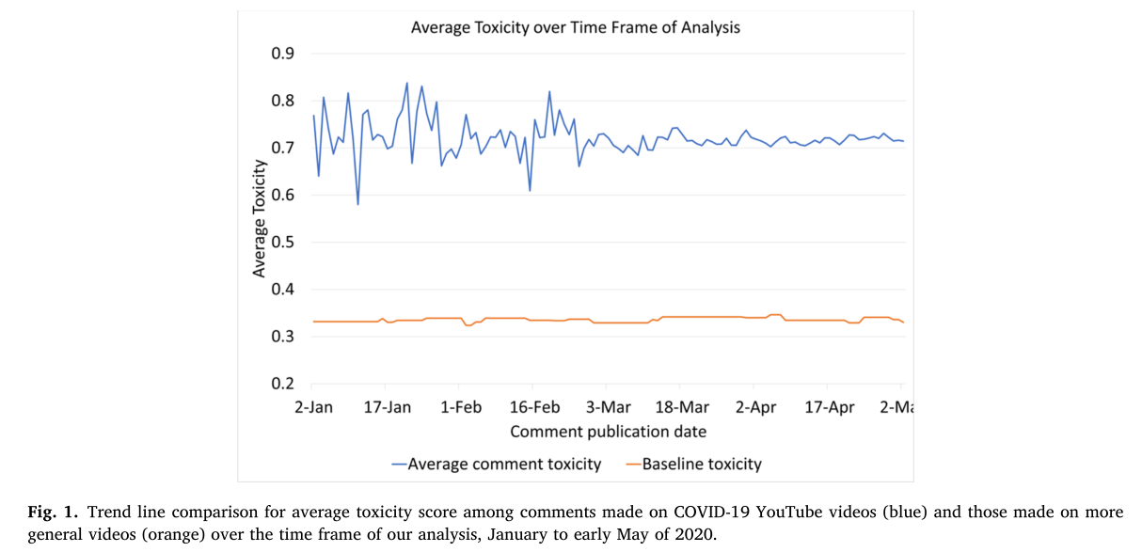
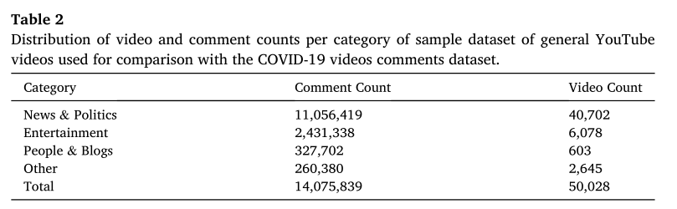
3、 Methodology
Toxicity detection

Slide 13
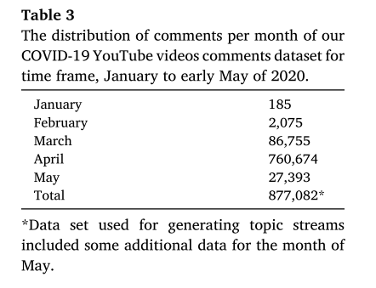
3、 Methodology
Topic modeling
生活中：确定文章中心思想（topic）→ 产生词语（words）→ 形成文档
主题模型：文档 → 词袋（words）→ 生成主题（topic）
利用基于Latent Dirichlet Allocation (LDA)的主题模型自动发现与COVID-19相关的不断发展的主题。
使用NLTK和space English模型来执行文本预处理，如词根化、词干化、标记化和停止词的移除。

Slide 14
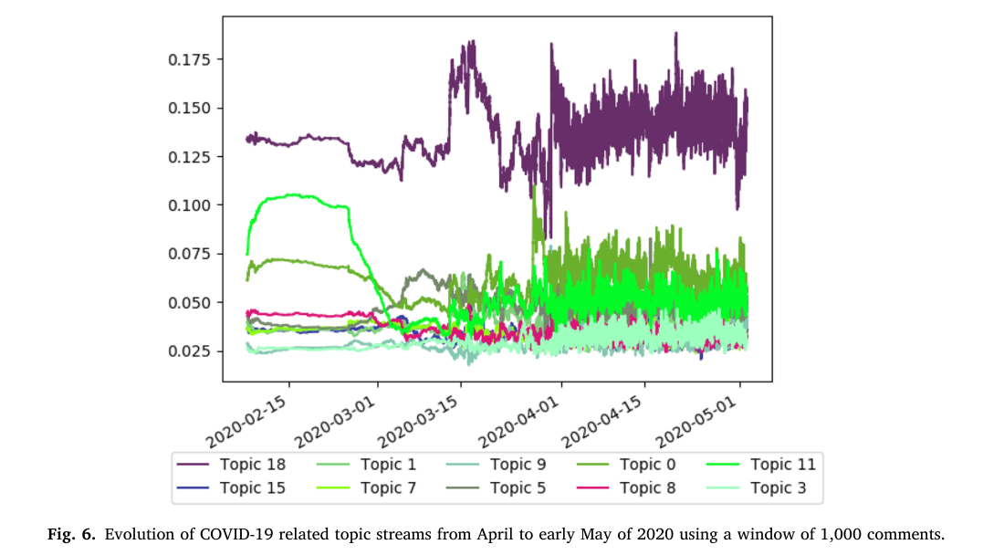
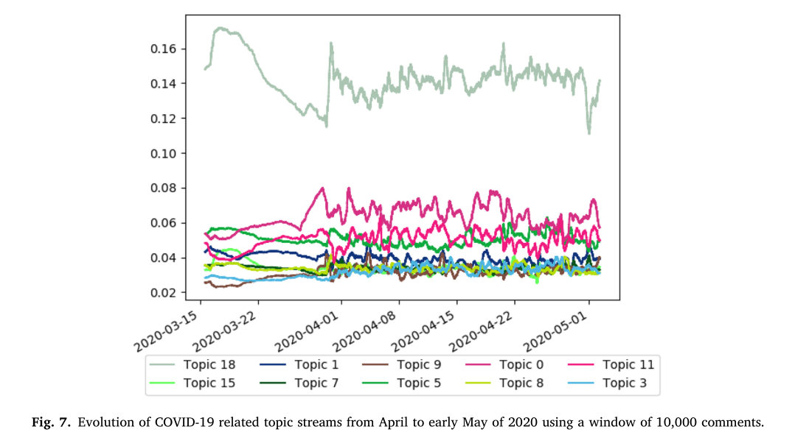
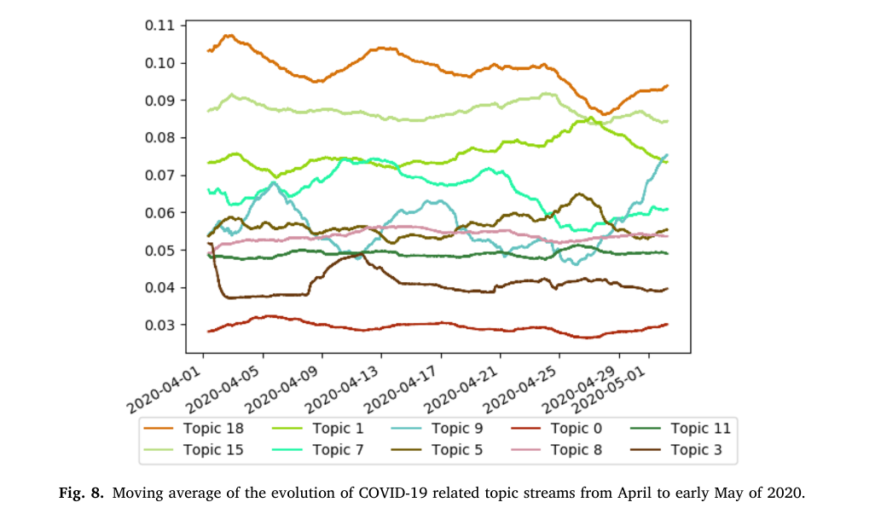
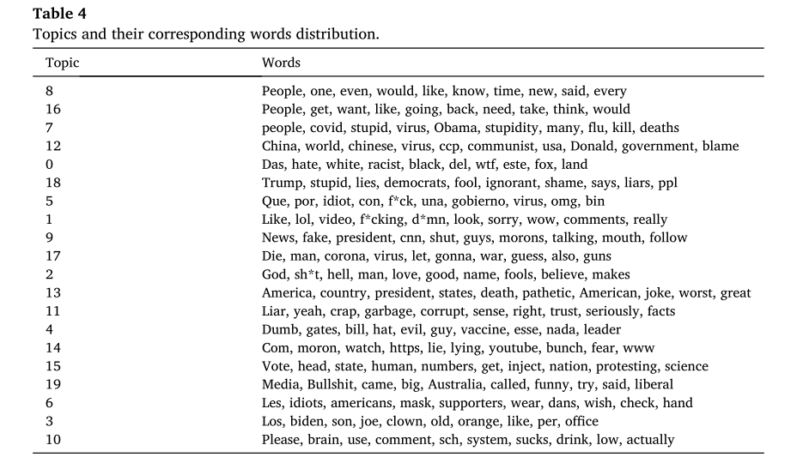
3、 Methodology
Topic modeling

Slide 15
3、 Methodology
Topic modeling
Topic18：
Trump, stupid, lies, democrats, fool, ignorant, shame, says, liars, ppl
Topic11：
Liar, yeah, crap, garbage, corrupt, sense, right, trust, seriously, facts
Topic0：
Das, hate, white, racist, black, del, wtf, este, fox, land

Slide 16
3、 Methodology
Topic modeling

Slide 17
3、 Methodology
Topic modeling
Topic15：
Vote, head, state, human, numbers, get, inject, nation, protesting, science
Topic1：
Like, lol, video, f*cking, d*mn, look, sorry, wow, comments, really

Slide 18
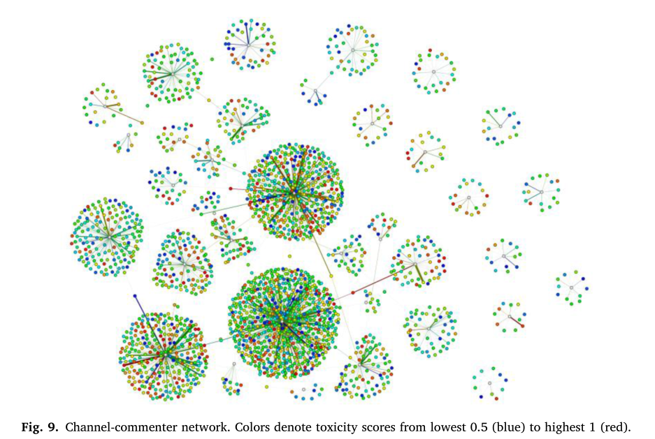
3、 Methodology
Social network analysis
110个YouTube频道上发布的145个视频进行了社交网络分析(SNA) ，重点关注了32107名独立用户。
节点根据其毒性评分(0.5到1)被着色，颜色从蓝色(毒性最低)、绿色、黄色，再到红色(毒性最高)。
Channel-commenter network
一些用户并不局限于单一的信息来源，而是倾向于通过不同的渠道传播他们的评论

Slide 19
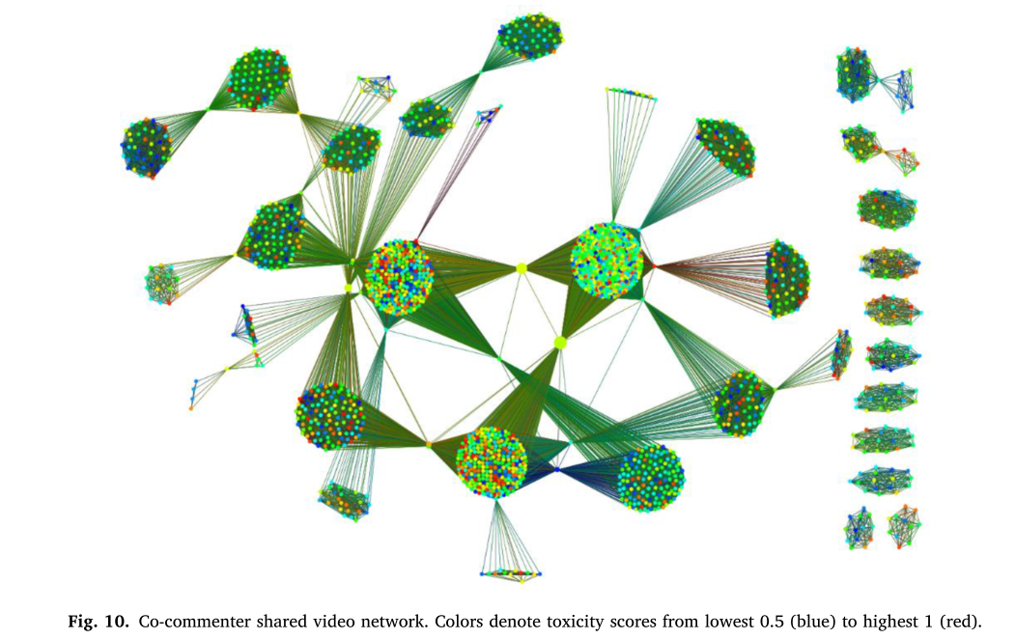
3、 Methodology
Social network analysis
Co-commenter shared video network
每个节点表示一个用户
每条边表示一个公共视频
最大的连接组件由2057个节点和638,744条边组成
有害的评论通常不会孤立存在，一些视频会吸引多个有毒用户
小集群在组件中共享一个共同的评论者，这些评论者在较小的集群之间形成桥梁，使他们能够快速传播信息

Slide 20
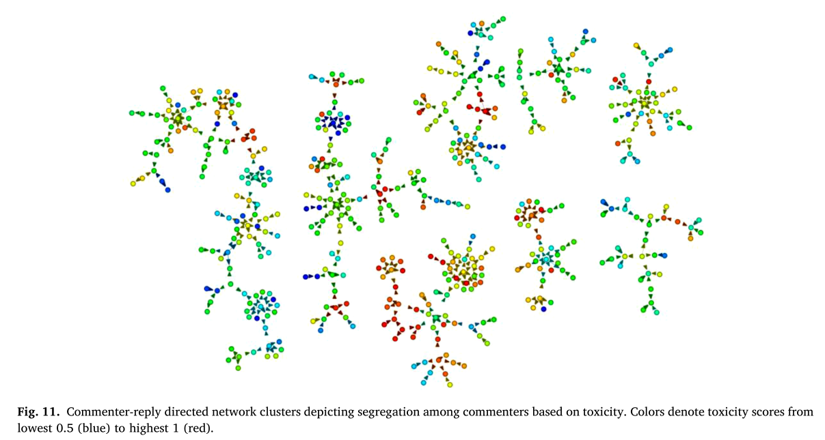
3、 Methodology
Social network analysis
Commenter-reply directed network
7885个评论回复的模式
有向图，每条边表示评论者和回复者之间的回复关系，箭头指向回复者
有毒评论的回复具有相似的毒性水平，有毒内容也经常出现在视频评论的回复中

Slide 21
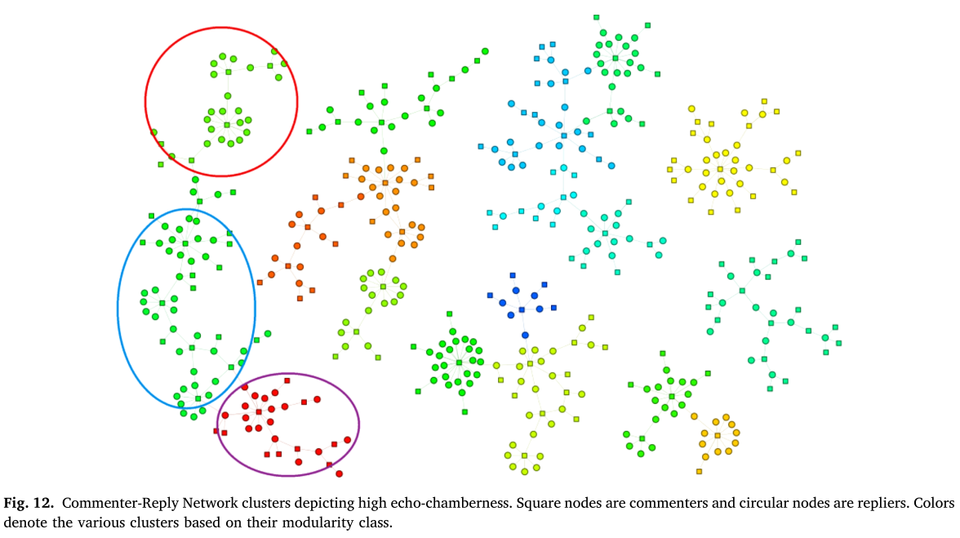
3、 Methodology
Social network analysis
方形节点是评论者，圆形节点是回复者
颜色表示基于其模块化类的各种集群
Commenter-reply network
得到了91.34%的高模块化得分，这意味着集群内的节点之间存在密集连接，而不同集群的节点之间存在稀疏连接。

Slide 22
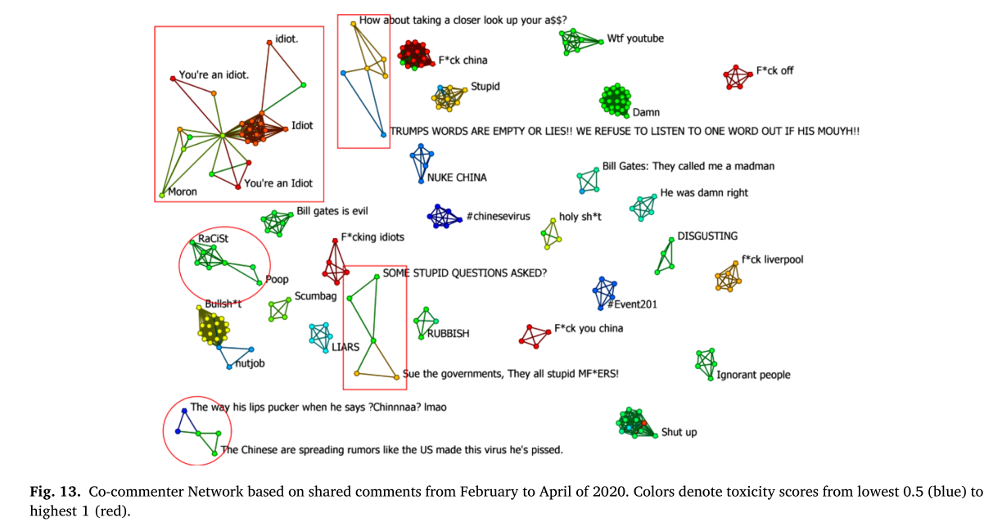
3、 Methodology
Social network analysis

Slide 23
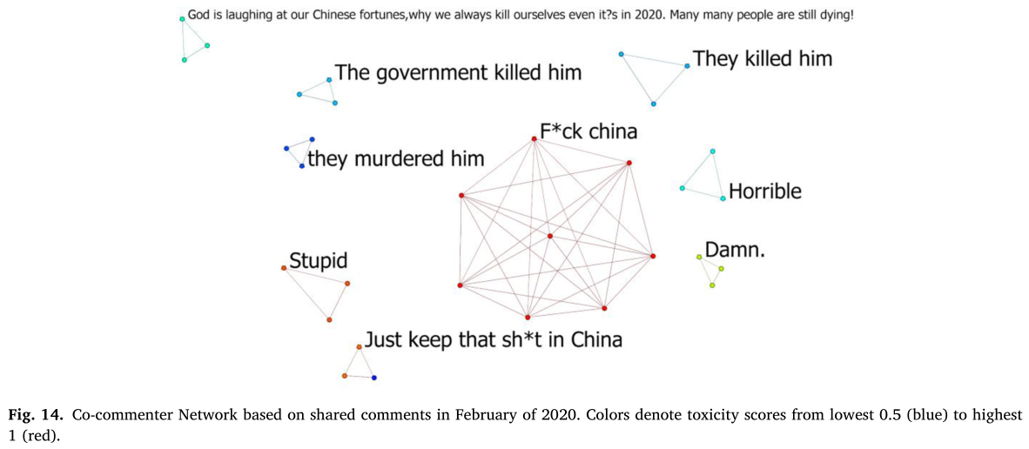
3、 Methodology
Social network analysis

Slide 24
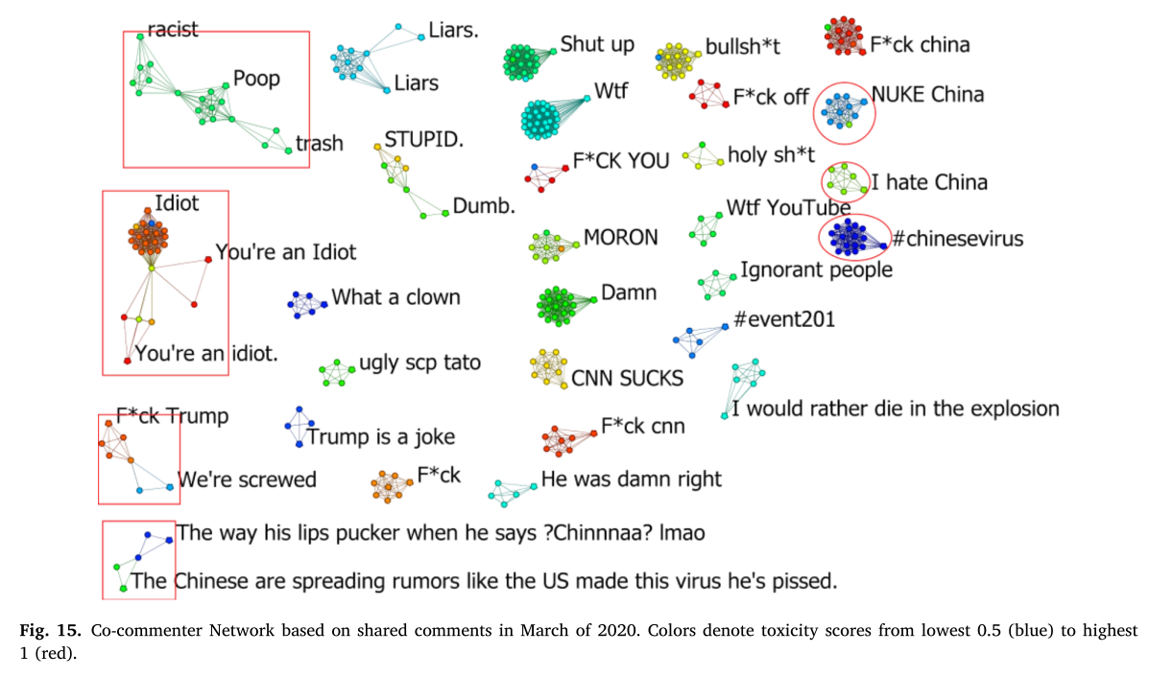
3、 Methodology
Social network analysis

Slide 25
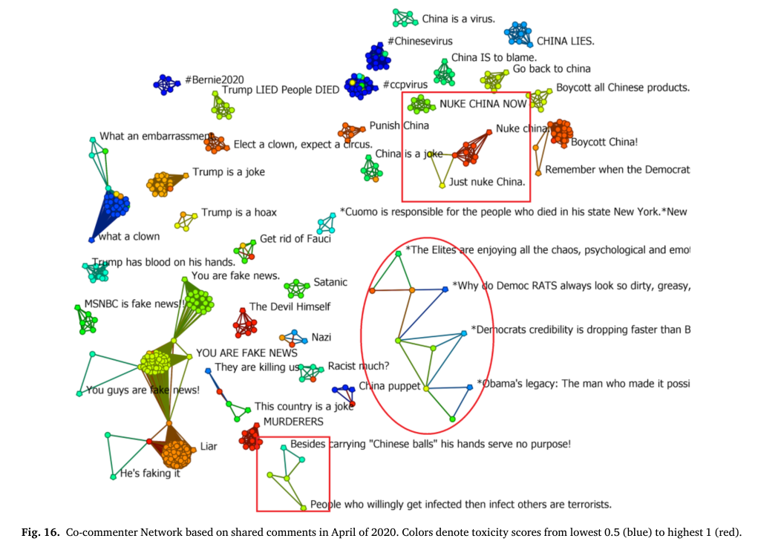
3、 Methodology
Social network analysis

Slide 26
4
Experimental simulations

Slide 27
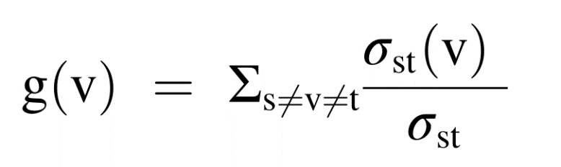
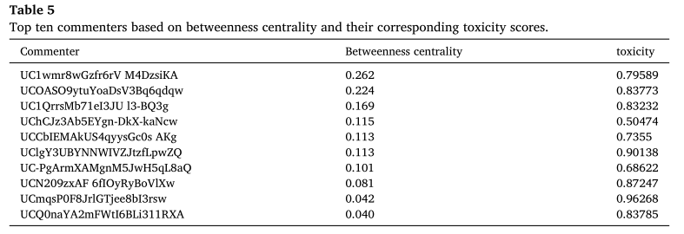
4、Experimental simulations
（1）Removing users based on betweenness centrality
中介中心度是基于最短路径的图中心性的度量。对于连通图中的每一对顶点，顶点之间至少存在一条最短路径，使得该路径所经过的边的数量或边的权值之和最小。每个顶点的中介中心度是通过这个顶点的最短路径的数量。
中介中心度指数较高的行动者，其引导资讯资源流通的机会也较多，即占据了操纵信息资源流通的关键性位置。
中介中心度的测量方法：

Slide 28
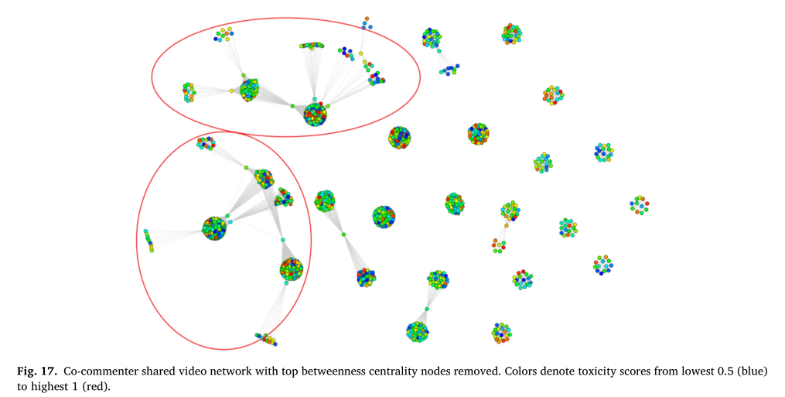
4、Experimental simulations
（1）Removing users based on betweenness centrality
网络平均毒性略有降低，为0.720981759，毒性评分较之前的0.72249617降低了0.21%。

Slide 29
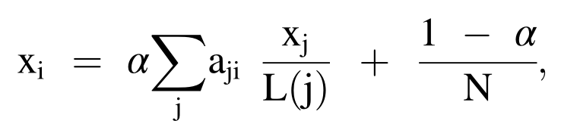
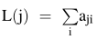
4、Experimental simulations
（2）Removing users based on PageRank centrality
PageRank (PR)是谷歌搜索在搜索引擎结果中对网页进行排名的一种算法，是衡量网站页面重要性的一种方法。
PageRank的工作原理是通过计算页面链接的数量和质量来确定网站的重要性的粗略估计。潜在的假设是，更重要的网站可能从其他网站接收更多的链接。
PageRank满足以下等式:
式中 为节点j的邻居数(或有向图中出站链路数)

Slide 30
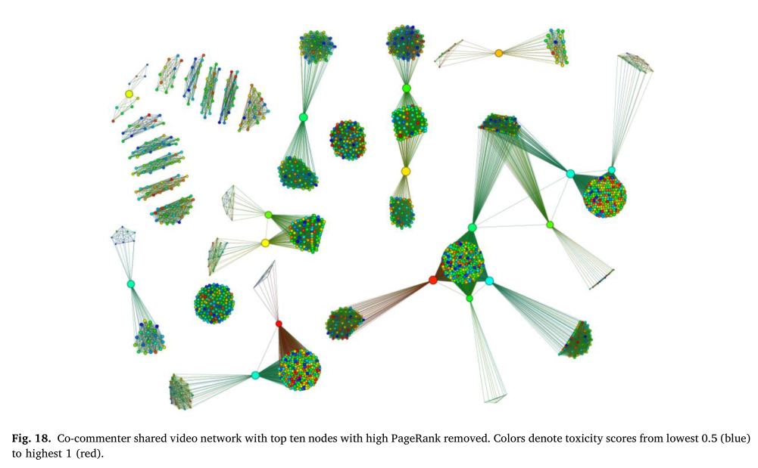
4、Experimental simulations
（2）Removing users based on PageRank centrality

Slide 31
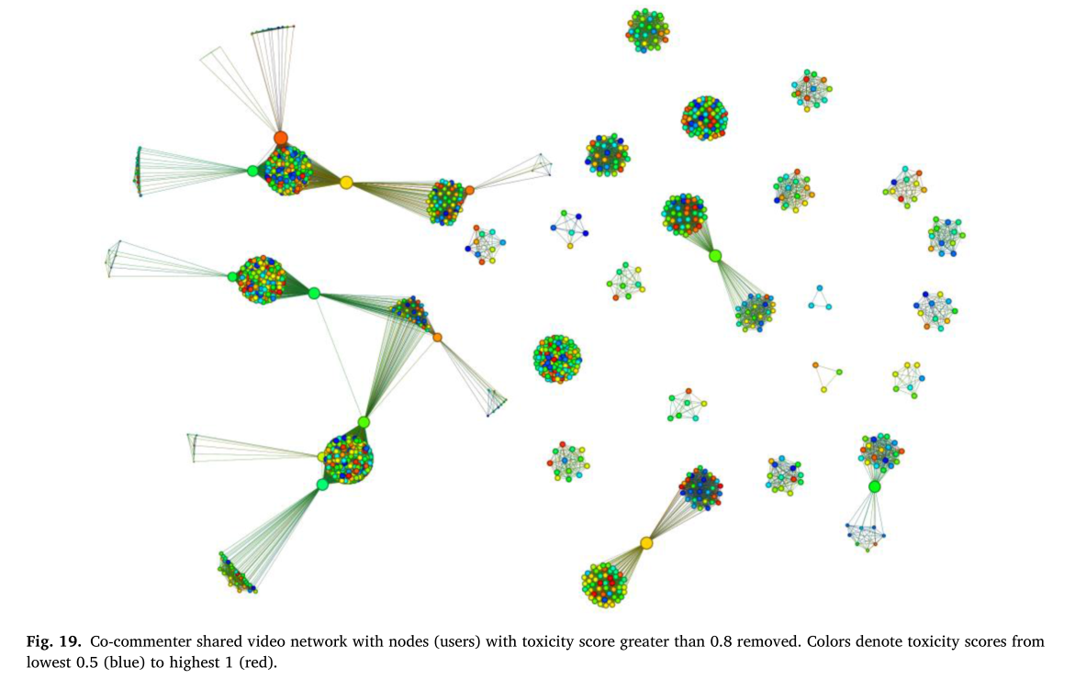
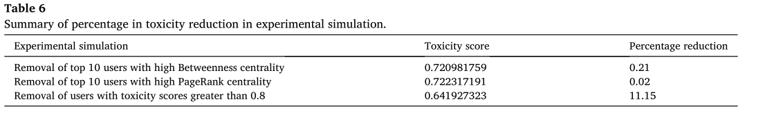
4、Experimental simulations
（3） Removing users based on toxicity score
大于0.8的毒性阈值，700个节点被移除，剩下的网络由1543个节点(用户)和298458条链路组成。网络毒性降低了11.15%，评分为0.641927323。

Slide 32
5
Conclusions and future work

Slide 33
5、 Conclusions and future work
通过使用毒性评估、话题建模和社交网络分析
1)识别和测量OSNs上文本内容的毒性
2)识别有毒讨论的共同主题
3)识别在社交网络上传播毒性的评论者
本工作中使用的方法在纳入OSNs的审核过程时是有用的
可以推广到除YouTube之外的其他社交媒体平台
未来的工作将包括扩大搜索词集，以捕捉更广泛的讨论
通过调查其他OSNs平台上的类似行为来进一步验证本研究成果
机器学习算法的一种漏洞是，对手可以通过微妙地干扰输入来改变算法的输出
目标是设置一个新的基准和示例替代解决方案

Slide 34
TAHNK YOU FOR WATCHING

